Slide 1

Sistemi baza podataka
Uroš Spasenić IN39/2019
Vladimir Lazić IN55/2019

Slide 2
FIFA 2021
Igrica napravljena za sve ljubitelje sporta i fudbala. Postoji više opcija za igranje, poput igranja jedne utakmice ili čak turnira, do toga da izgradite fudbalsku karijeru kao igrač i ostvarite dečačke snove i onaj koji je najviše relevantan za ovaj predlog, da budete fudbalski menadžer i vodite tim za koji navijate.
Pruža igračima izbor od preko 30 liga širom sveta, preko 700 klubova i 17000 fudbalera.
Voditi i sastavljati tim nije lako, treba pronaći odgovarajuće igrače kako bi se sastavila idealna ekipa.

Slide 3
Data set
Data set je struktuiran u vidu niza od 16 .csv datoteka i jednog foldera sa fotografijama fudbalera.
Raspon datoteka varira, tako da neke sadrže 3 kolone, 7 kolona, pa sve do 56 kolona.
Datoteke uglavnom imaju 18914 redova, sem datoteke za klubove koja ima 681 red.

Slide 4
Semantika kolona
int_player_id – Id fudbalera
str_player_name – Puno ime i prezime fudbalera
str_positions – Pozicije koje fudbaler može da pokrije
dt_date_of_birth – Datum rođenja
Int_height – Visina izražena u cm
Int_weight – Kilaža izražena u kg
Int_overall_rating – Prosečna ocena
Int_potential_rating – Ocena koju igrač može da dosegne
Str_best_position – Pozicija na kojoj se najbolje snalaze
Int_best_overall_rating – Najbolja prosečna ocena
Int_value – Vrednost igrača
Int_wage – Plata igrača
Int_team_id – Id kluba u kom igraju
Str_nationality – Naziv države

Slide 5
Semantika kolona
int_team_id – Id kluba
str_team_name – Naziv kluba
str_league – Naziv lige u kojoj se klub takmiči
int_overall – Prosečna ocena kluba
int_attack – Prosečna ocena napadačkog dela kluba
int_midfield – Prosečna ocena veznog reda
int_defence – Prosečna ocena odbrane
int_international_prestige – Broj osvojenih prvenstava
int_domestic_prestige – Broj osvojenih kupova
int_transfer_budget – Budžet za transfere

Slide 6
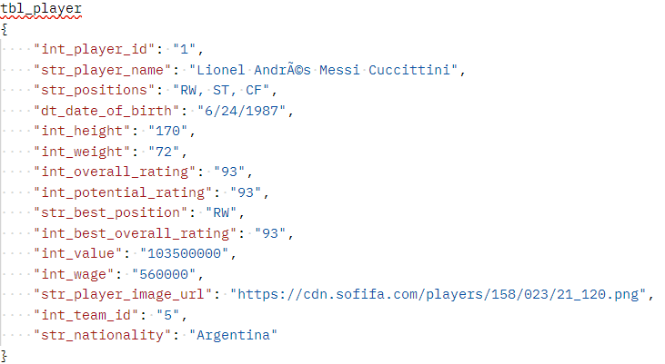
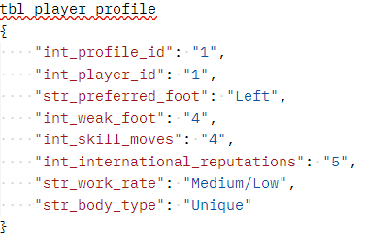
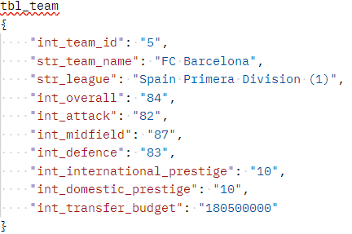
Logička šema

Slide 7
Predlozi agregacija
Za svaku poziciju odrediti najboljeg igrača
Odrediti ukupnu cenu startnih 11 najboljih igrača
Odrediti 5 izvođača penala
Odrediti izvođača kratkih i dugih slobonih udaraca
Odrediti izvođača kornera
Odrediti koji klub ima najbolju prosečnu ocenu
Odrediti koji klub ima ima najviše igrače u proseku
Odrediti koji klub troši najviše para na plate
Odrediti koji klub najviše vredi
Odrediti koji klub ima najmlađu postavu
Formirati najbolji u21 tim

